Slide 1


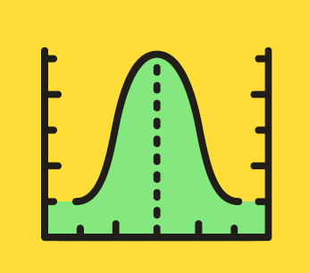


Slide 2
ㅊ
CHAPTER
05
--------
이산형 확률변수
CONTENTS
5.1 1차원 이산형 확률변수
5.2 2차원 이산형 확률변수

Slide 3


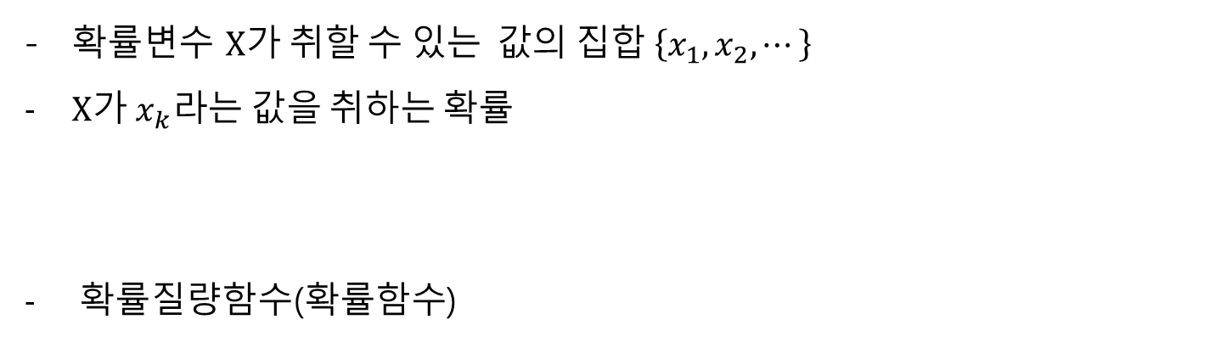
5.1 1차원 이산형 확률변수
5.1.1 1차원 이산형 확률변수의 정의
확률변수 $X가 취할 수 있는 값의 집합 \left\{x_{1},x_{2}, ⋯\right\}$
$X가 x_{k}라는 값을 취하는 확률$
확률질량함수(확률함수)

Slide 4
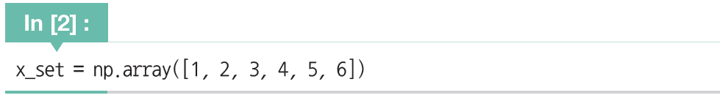
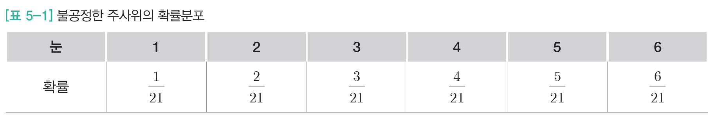
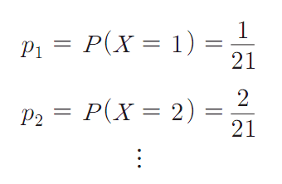
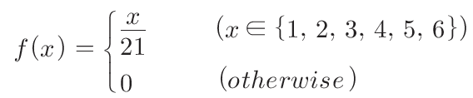
5.1 1차원 이산형 확률변수
5.1.1 1차원 이산형 확률변수의 정의
불공정한 주사위의 확률분포
확률변수가 취할 수 있는 값의 집합 x_set
x_set에 대응하는 확률
- 불공정한 주사위의 확률변수

Slide 5

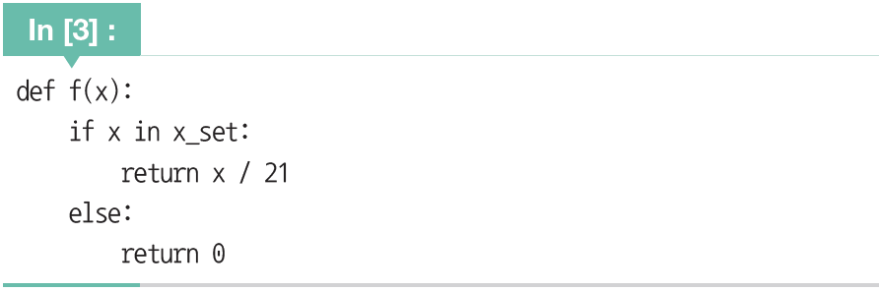
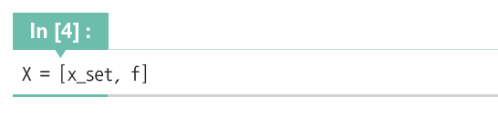
5.1 1차원 이산형 확률변수
5.1.1 1차원 이산형 확률변수의 정의
파이썬으로 구현

Slide 6
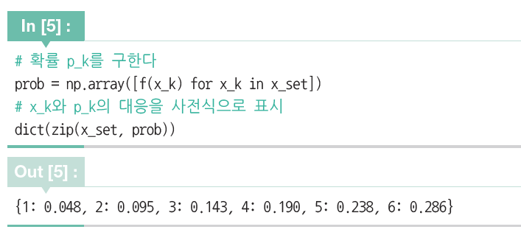
5.1 1차원 이산형 확률변수
5.1.1 1차원 이산형 확률변수의 정의

Slide 7
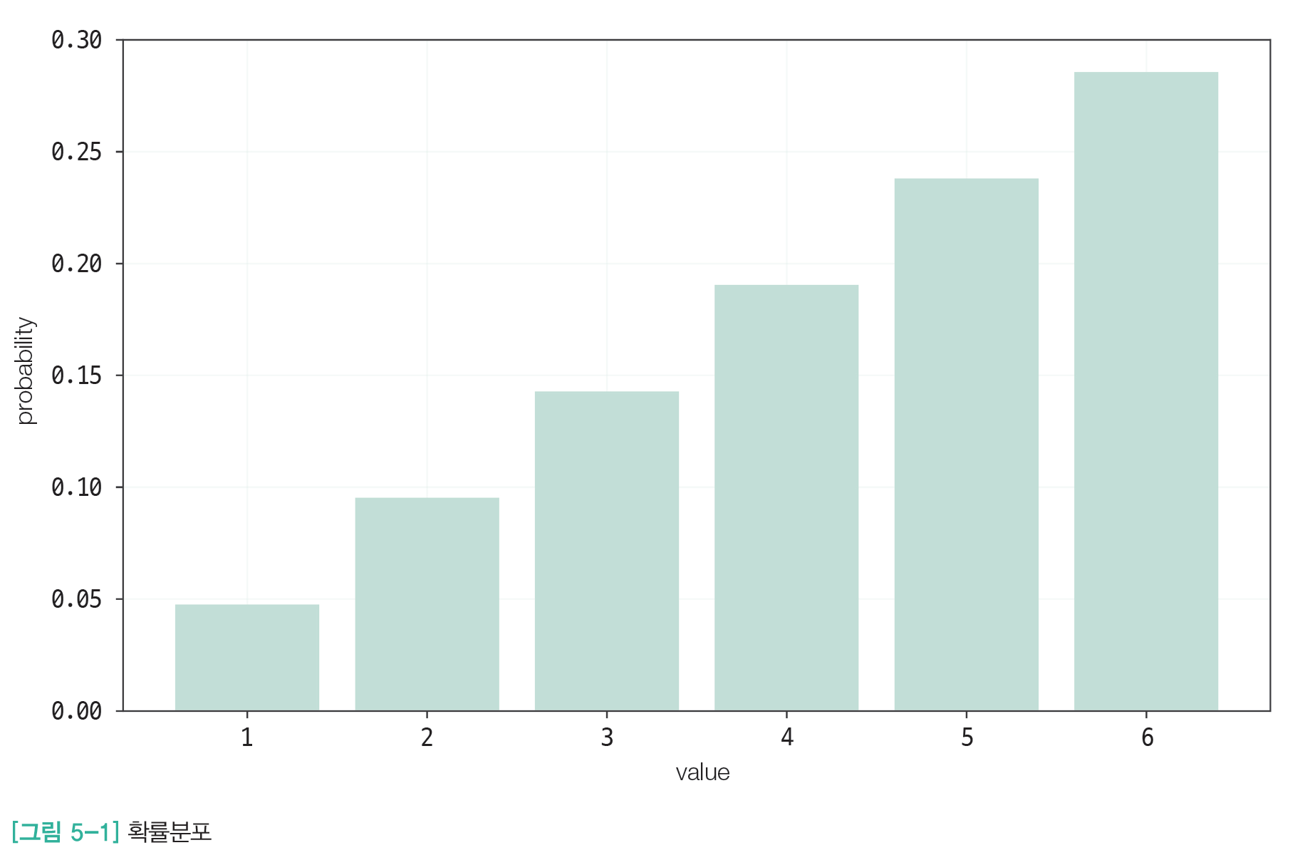
5.1 1차원 이산형 확률변수
5.1.1 1차원 이산형 확률변수의 정의

Slide 8
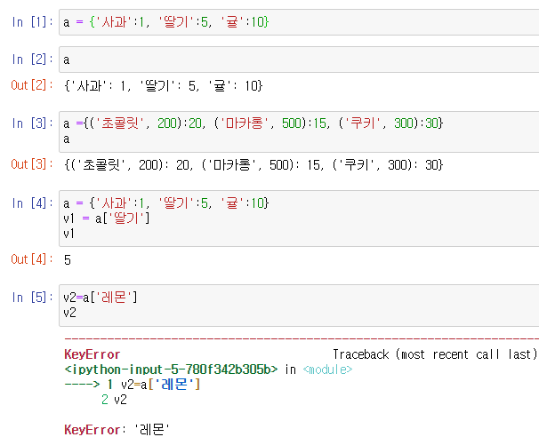
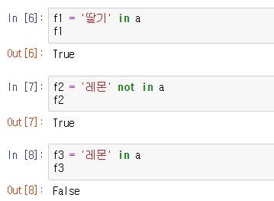
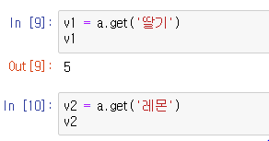
5.1 1차원 이산형 확률변수

Slide 9
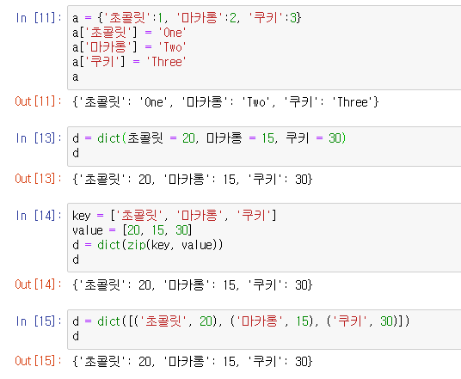
5.1 1차원 이산형 확률변수

Slide 10
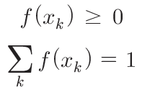
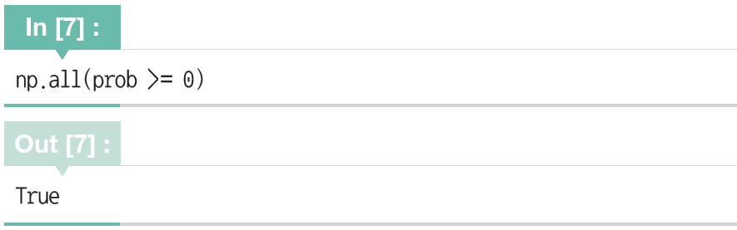

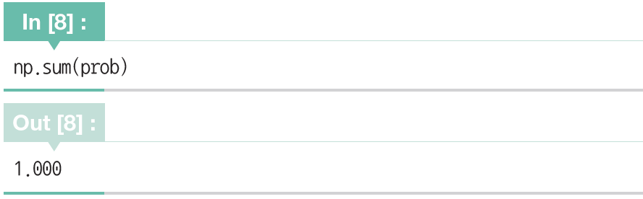
5.1 1차원 이산형 확률변수
5.1.1 1차원 이산형 확률변수의 정의
확률의 성질
np.all은 모든 요소가 참일 때만 참을 반환
확률의 총합은 1

Slide 11

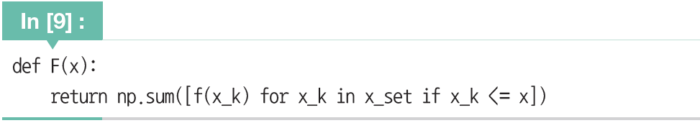
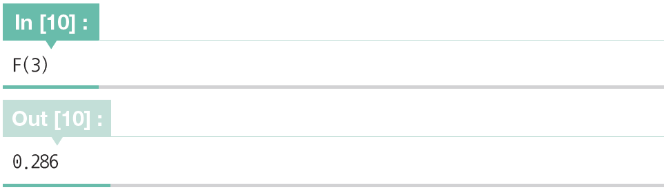



5.1 1차원 이산형 확률변수
5.1.1 1차원 이산형 확률변수의 정의
누적분포함수(분포함수) $F(x)$
$X$가 $x$이하가 될 때의 확률을 반환하는 함수
눈이 3 이하가 되는 확률

Slide 12
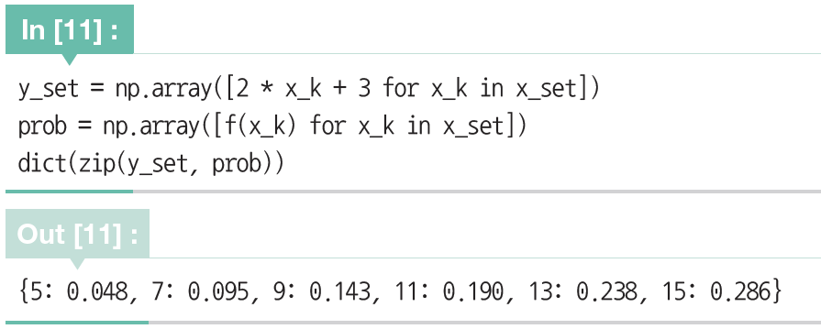

5.1 1차원 이산형 확률변수
5.1.1 1차원 이산형 확률변수의 정의
확률변수의 변환
$확률변수 X$에 2를 곱하고 3을 더한 $2X+3도 확률변수$
$2X+3$을 확률변수 $Y$라고 하면
$Y의 확률분포$

Slide 13

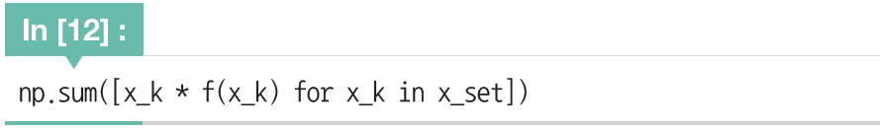
5.1 1차원 이산형 확률변수
5.1.2 1차원 이산형 확률변수의 지표
기댓값 = 확률변수의 평균
확률변수를 몇 번이나(무제한) 시행하여 얻어진 실현값의 평균
무제한 시행할 수 없으므로 확률변수가 취할 수 있는 값과 확률의 곱의 총합
불공정한 주사위의 기댓값

Slide 14
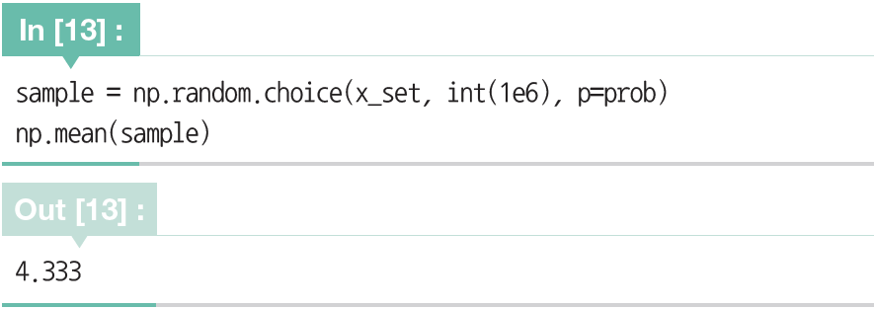


5.1 1차원 이산형 확률변수
5.1.2 1차원 이산형 확률변수의 지표
기댓값 = 확률변수의 평균
주사위를 100만(10⁶)번 굴린 실현값의 평균
확률변수 $X$를 $2X+3$으로 변환한 $Y의 기댓값$

Slide 15
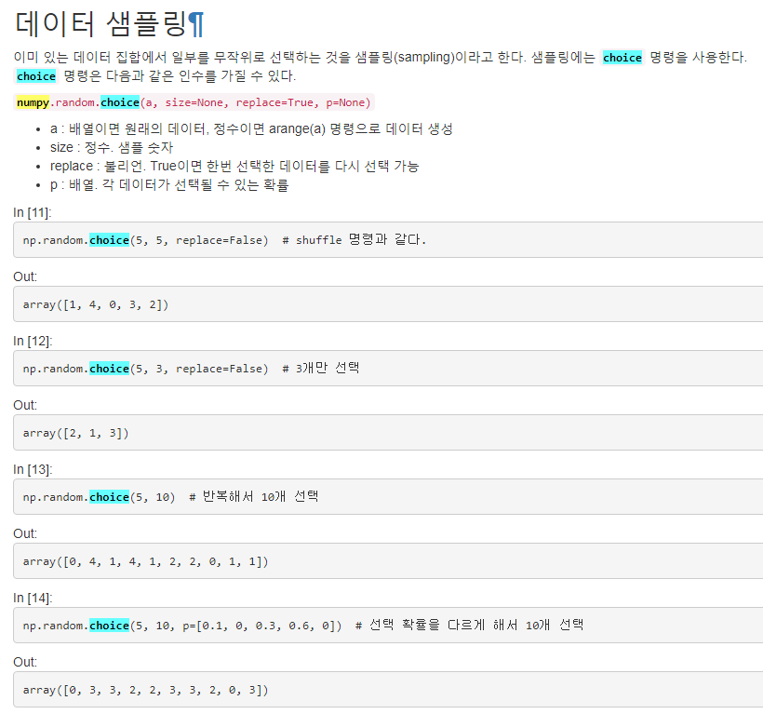
5.1 1차원 이산형 확률변수
5.1.2 참고 : 데이터 샘플링

Slide 16

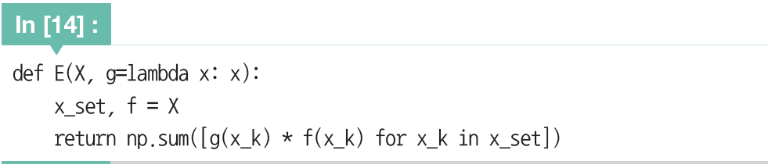

5.1 1차원 이산형 확률변수
5.1.2 1차원 이산형 확률변수의 지표
기댓값 = 확률변수의 평균
수식을 기댓값의 함수로 구현
인수 g가 확률변수에 대한 변환의 함수
g에 아무것도 지정하지 않으면 확률변수 $X의 기댓값이 구해짐$

Slide 17

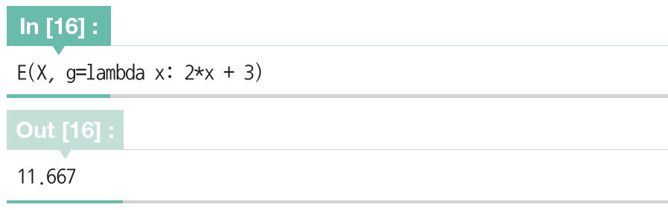

5.1 1차원 이산형 확률변수
5.1.2 1차원 이산형 확률변수의 지표
기댓값 = 확률변수의 평균
확률변수 $Y=2X+3$의 기댓값

Slide 18
5.1 1차원 이산형 확률변수
참고 : 람다(lambda) 함수(익명 함수)
값을 반환하는 단순한 한 문장으로 이루어진 함수
코드를 적게 쓰고 더 간결해짐
def short_function(x):
return x*2
equiv_anon = lambda x: x*2
def apply_to_list(some_list, f):
return [(f(x) for x in some_list]
ints = [4, 0, 1, 5, 6]
apply_to_list(ints, lambda x: x*2)
값을 반환하는 단순한 한 문장으로 이루어진 함수
코드를 적게 쓰고 더 간결해짐
def short_function(x):
return x*2
equiv_anon = lambda x: x*2
def apply_to_list(some_list, f):
return [(f(x) for x in some_list]
ints = [4, 0, 1, 5, 6]
apply_to_list(ints, lambda x: x*2)
[x*2 for x in ints]

Slide 19
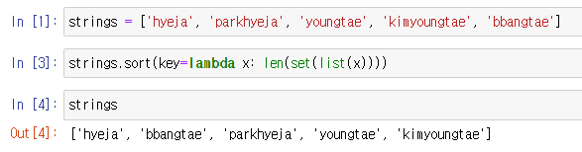
5.1 1차원 이산형 확률변수
참고 : 람다(lambda) 함수(익명 함수)
리스트의 sort 메서드에 람다 함수를 넘겨 정렬 가능

Slide 20
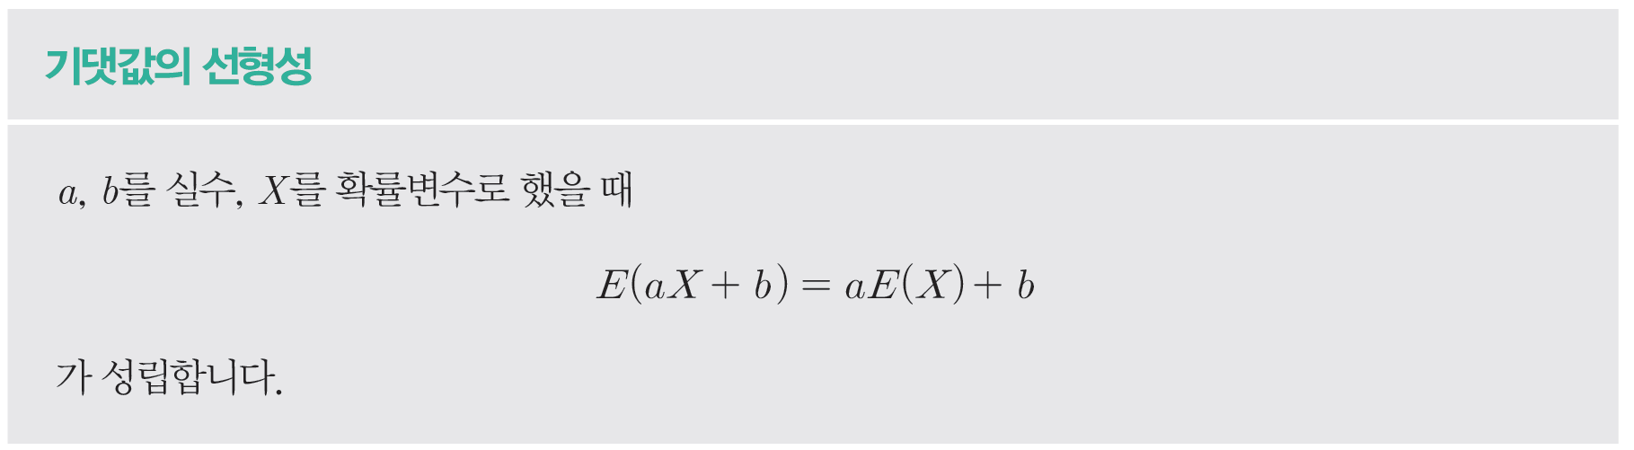
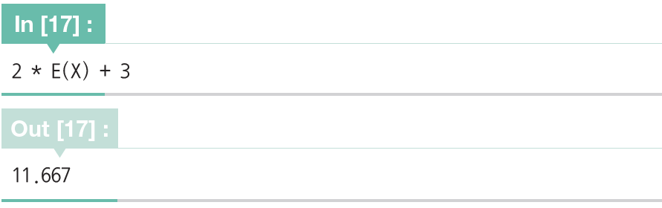
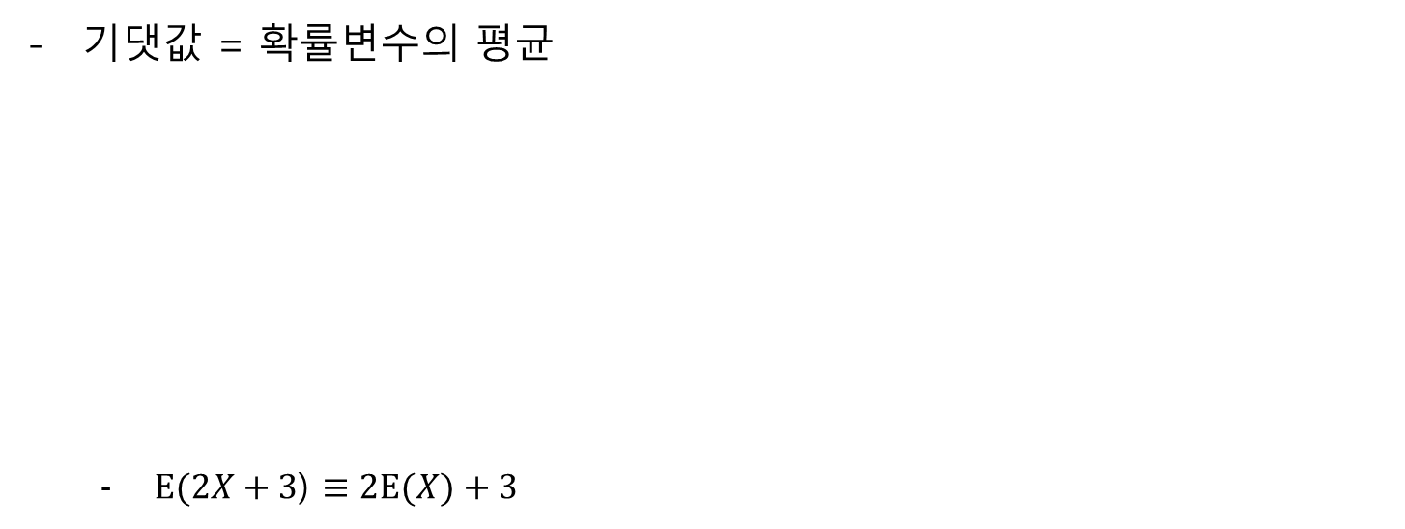
5.1 1차원 이산형 확률변수
5.1.2 1차원 이산형 확률변수의 지표
기댓값 = 확률변수의 평균
$E(2X+3$) $≡2E(X)+3$

Slide 21


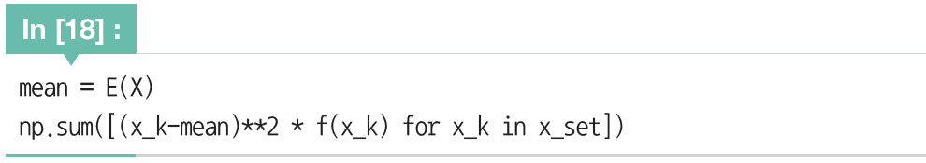
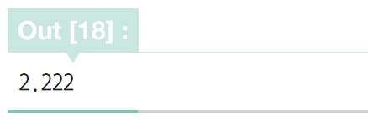


5.1 1차원 이산형 확률변수
5.1.2 1차원 이산형 확률변수의 지표
분산
$불공정한 주사위의 분산$
확률변수 $Y=2X+3$의 분산

Slide 22

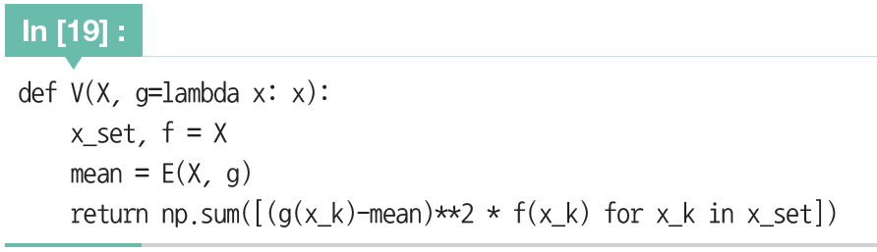
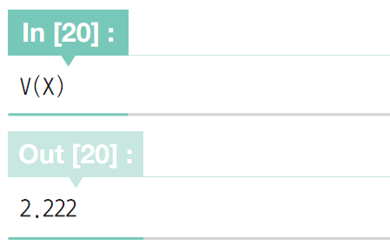
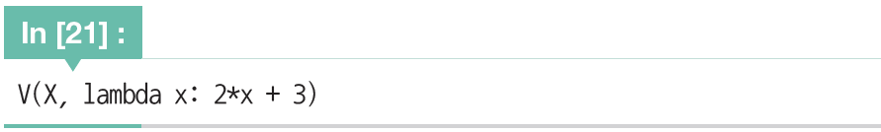
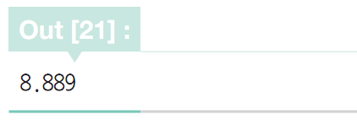

5.1 1차원 이산형 확률변수
5.1.2 1차원 이산형 확률변수의 지표
분산
이산형 학률변수의 분산식을 분산의 함수로 구현
인수 g가 확률변수에 대한 변환의 함수
확률변수 $Y=2X+3$의 분산

Slide 23
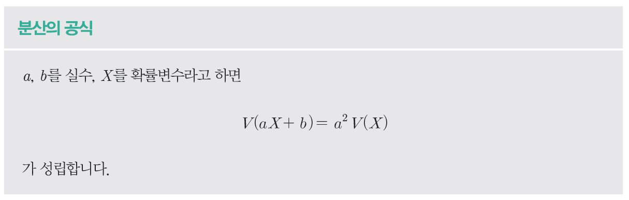
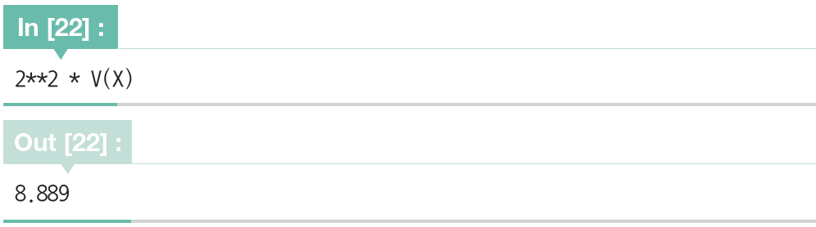

5.1 1차원 이산형 확률변수
5.1.2 1차원 이산형 확률변수의 지표
분산
$V\left(2X+3\right)=2^{2}V(X)$

Slide 24
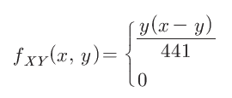
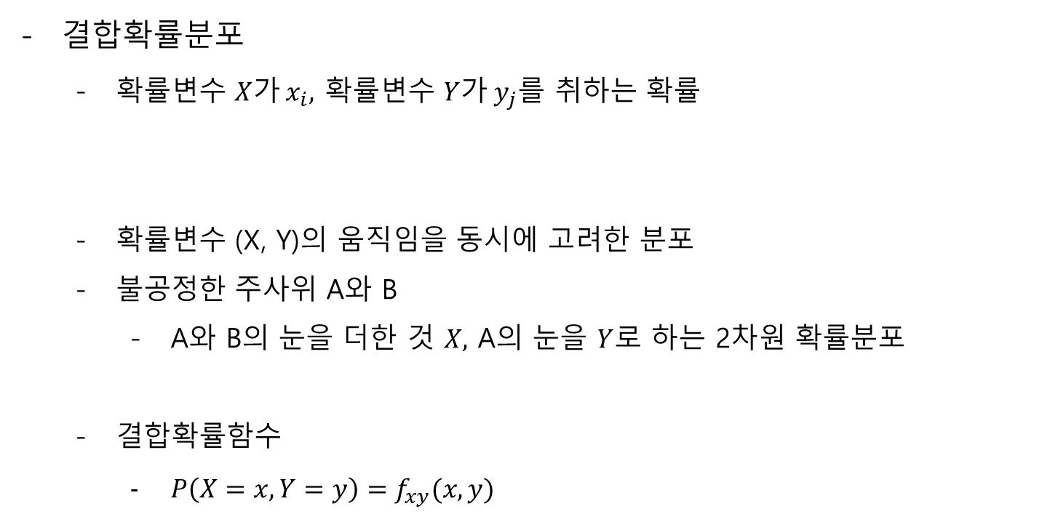
5.2 2차원 이산형 확률변수
5.2.1 2차원 이산형 확률변수의 정의
결합확률분포
확률변수 $X가 x_{i},$ 확률변수 $Y가 y_{j}$를 취하는 확률
확률변수 (X, Y)의 움직임을 동시에 고려한 분포
불공정한 주사위 A와 B
A와 B의 눈을 더한 것 $X,$ A의 눈을 $Y$로 하는 2차원 확률분포
결합확률함수
$P\left(X=x, Y=y\right)=f_{xy}(x,y)$

Slide 25
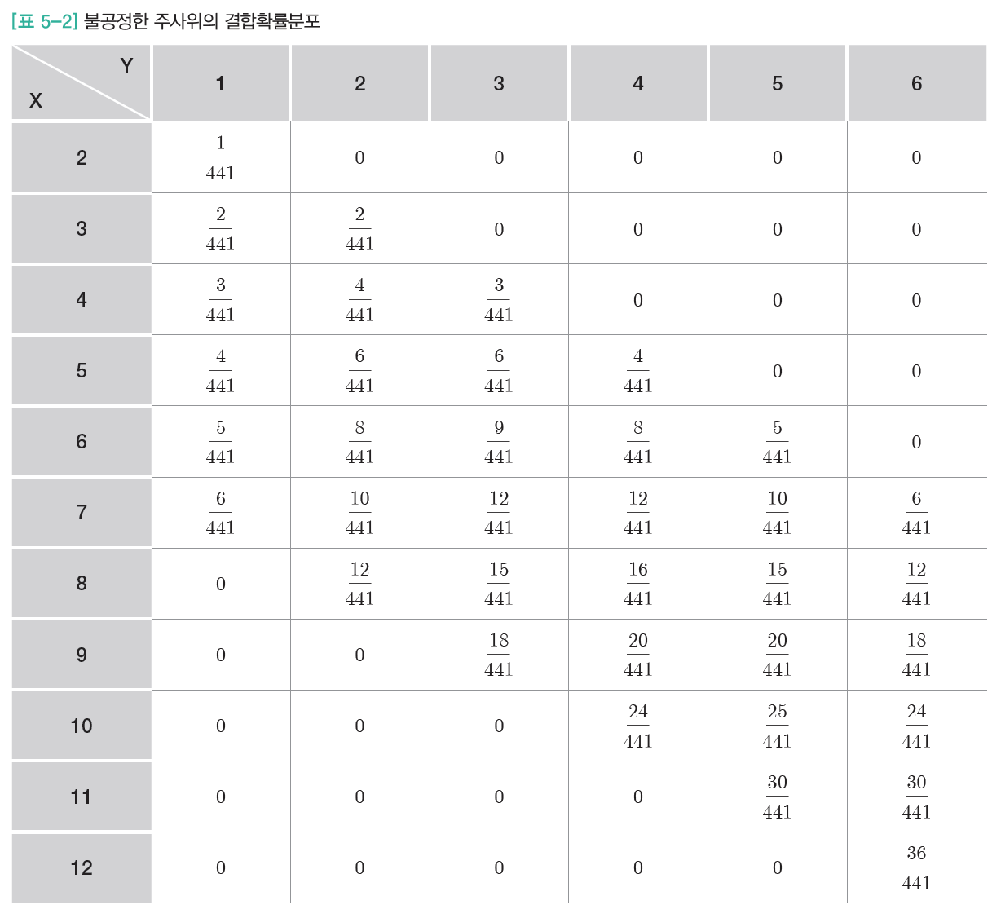

5.2 2차원 이산형 확률변수
5.2.1 2차원 이산형 확률변수의 정의

Slide 26

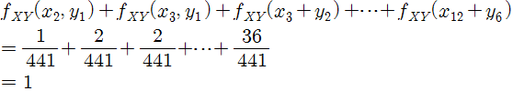
5.2 2차원 이산형 확률변수
5.2.1 2차원 이산형 확률변수의 정의
확률의 성질

Slide 27
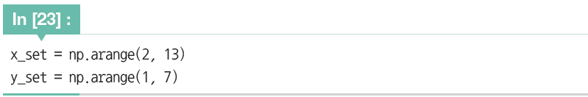
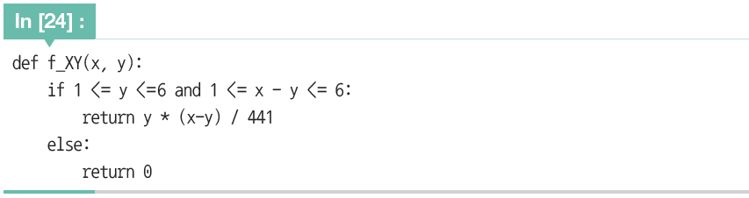


5.2 2차원 이산형 확률변수
5.2.1 2차원 이산형 확률변수의 정의
확률의 성질
$X$와 $Y가$ 취할 수 있는 값의 집합
결합확률함수

Slide 28

5.2 2차원 이산형 확률변수
5.2.1 2차원 이산형 확률변수의 정의
확률의 성질
$확률분포의 히트맵$

Slide 29

5.2 2차원 이산형 확률변수
5.2.1 2차원 이산형 확률변수의 정의
확률의 성질
$확률분포의 히트맵$

Slide 30



5.2 2차원 이산형 확률변수
5.2.1 2차원 이산형 확률변수의 정의
확률의 성질

Slide 31


5.2 2차원 이산형 확률변수
5.2.1 2차원 이산형 확률변수의 정의
주변확률분포
확률변수 $(X, Y)$는 결합확률분포에 의해 동시에 정의되지만, 확률변수 $X$의 확률함수 $f_{X}(x)$를 알고 싶을 때
$f_{XY}$에서 $Y$가 취할 수 있는 값 모두를 대입한 다음 모두 더한
$f_{X}\left(x\right)= \sum_{k}{f_{XY}(x,y_{k})}$

Slide 32



5.2 2차원 이산형 확률변수
5.2.1 2차원 이산형 확률변수의 정의
주변확률분포

Slide 33


5.2 2차원 이산형 확률변수
5.2.1 2차원 이산형 확률변수의 정의

Slide 34




5.2 2차원 이산형 확률변수
5.2.2 2차원 이산형 확률변수의 지표
기댓값
파이썬으로 구현

Slide 35


5.2 2차원 이산형 확률변수
5.2.2 2차원 이산형 확률변수의 지표
기댓값
기댓값의 함수로 구현

Slide 36

5.2 2차원 이산형 확률변수
5.2.2 2차원 이산형 확률변수의 지표
기댓값
X와 Y의 기댓값

Slide 37





5.2 2차원 이산형 확률변수
5.2.2 2차원 이산형 확률변수의 지표

Slide 38



5.2 2차원 이산형 확률변수
5.2.2 2차원 이산형 확률변수의 지표
분산
X의 분산은 X에 관한 편차 제곱의 기댓값
파이썬으로 구현

Slide 39

5.2 2차원 이산형 확률변수
5.2.2 2차원 이산형 확률변수의 지표
분산
X와 Y의 함수 g(X, Y)의 분산
함수 구현

Slide 40

5.2 2차원 이산형 확률변수
5.2.2 2차원 이산형 확률변수의 지표
분산
X와 Y의 분산

Slide 41


5.2 2차원 이산형 확률변수
5.2.2 2차원 이산형 확률변수의 지표
공분산
두 확률변수 X, Y 사이의 상관

Slide 42




5.2 2차원 이산형 확률변수
5.2.2 2차원 이산형 확률변수의 지표

Slide 43


5.2 2차원 이산형 확률변수
5.2.2 2차원 이산형 확률변수의 지표
상관계수

Slide 44
Q&A

